Slide 1


Vroegtijdig schoolverlaten in Vlaams onderwijs

Slide 2
Inhoudstafel
Wat is vroegtijdig schoolverlaten?
Voorgeschiedenis
- Europa
- Vlaanderen
Vroegtijdig schoolverlaten
Monitoring in Vlaanderen
Cijferrapport VSV
Steden- en gemeenterapporten VSV
Databundels VSV

Slide 3
Wat is vroegtijdig schoolverlaten?
VSV = een niet-leerplichtige leerling die zonder de volgende kwalificaties het secundair onderwijs verlaten heeft:
  Diploma SO
  Studiegetuigschrift 2de jaar van de derde graad BSO
  Certificaat DBSO
  Certificaat leertijd (SYNTRA)
  BuSO (OV3 en OV4)

Slide 4
Voorgeschiedenis Europa
Europees 2020-strategie: < 10% VSV (EAK-indicator)
Waarom?
  Essentieel voor werkgelegenheid,
  Economische groei,
  Sociale cohesie
Juni 2011 wijziging in beleidsaanbeveling om VSV te reduceren door the Education Council
December 2011 opstart van Thematic Working Group on Early School Leaving om Europese landen te ondersteunen in hun beleid op VSV

Slide 5
Voorgeschiedenis Vlaanderen
Vlaamse reactie op Europees 2020-strategie
  PACT 2020: halvering % VSV op 2008 tegen 2020
  = 8,6% → 4,3% (EAK-indicator)
Actieplan spijbelen (2006)
Actieplan spijbelen en andere vormen van grensoverschrijdend gedrag (2012)
Actieplan vroegtijdig schoolverlaten (2013)
Conceptnota Samen tegen Schooluitval (2015)

Slide 6
Voorgeschiedenis Vlaanderen
Doel: Iedere jongere gekwalificeerd aan de eindmeet = een minimale kwalificatie voor iedereen
Wat is een minimale kwalificatie?
  20ste eeuw stijgende scholarisatie
  Norm is verschoven van BaO naar SO
  Door Wet van 1983: verlenging leerplicht tot 18 jaar
  Dit als gevolg van problematisering van ongekwalificeerde uitstroom vanaf jaren ‘70 (gelinkt aan werkloosheid)
  Is de norm opnieuw aan het verschuiven? 45% in HO

Slide 7
Vroegtijdig schoolverlaten
Systeemkenmerken van Vlaams onderwijs dat VSV beïnvloeden
Positieve invloed:
  Leerplicht tot 18 jaar
  Breed uitgebouwd beroepsonderwijs
Negatieve invloed:
  Hoog aantal leerlingen met schoolse vertraging/zittenblijven
  Hoog aantal leerlingen in BuSO

Slide 8
Vroegtijdig schoolverlaten
Oorzaken
Push-factoren:
  = factoren die lln uit de school duwen
    Schoolmoe
    Persoonlijke en familiale omstandigheden
    Studiekeuze
    Stroeve schoolloopbaan
    Lage schoolbinding
    Spijbelgedrag
    Schoolse vertraging en zittenblijven
    Lage schoolprestaties = faalervaringen
    ...

Slide 9
Vroegtijdig schoolverlaten
Oorzaken
Pull-factoren:
  = factoren die lln uit de school trekken
    Aantrekkingskracht v/d arbeidsmarkt
    Na stage op de werkvloer blijven
Merk op! VSV is negatief gecorreleerd met lokale jeugdwerkloosheid (effect grootst bij jongens)

Slide 10
Vroegtijdig schoolverlaten
Gevolgen:
  Grotere kans op werkloosheid
  Lagere jobkwaliteit
  Meer ziekteverzuim
  Lagere levensstandaard/-verwachting
  Minder sociale participatie
  Lager zelfbeeld/-vertrouwen

Slide 11
Vroegtijdig schoolverlaten
Oplossingen:
Meest genoemd in effectmetingen
  Monitoring (d<0.3)
  Mentor (d>0.3)
  Ondersteunen op academische vaardigheden (d>0.3)
  Ondersteunen op psychosociale vaardigheden (d<0.3)
  Leeromgeving op maat (d>0.3)
  Relevante leerstof (d>0.3)

Slide 12
Vroegtijdig schoolverlaten
Oplossingen:
Werkt | Werkt niet
Preventieve acties | Compenserende acties
Langdurige programma’s | Quick fix en korte interventies
Beginnen aan start onderwijsloopbaan | Beginnen in SO
Mentor | Onpersoonlijk contact
Breed en contextgericht werken | Student geïsoleerd werken
Integratie van verscheidene acties | Één actie per keer

Slide 13
Vroegtijdig schoolverlaten
Meest kwetsbare groep:
  Jongens > meisjes
  Lln met laag opgeleide moeder
  Lln met andere thuistaal dan NL
  Lln met schoolse achterstand !!!

Slide 14
Monitoring in Vlaanderen
2 indicatoren om VSV in kaart te brengen
Internationaal:
EAK-indicator of Early School Leaver-indicator
(Enquête naar Arbeidskrachten)
Vlaams:
VSV-indicator
(Departement Onderwijs & Vorming)

Slide 15
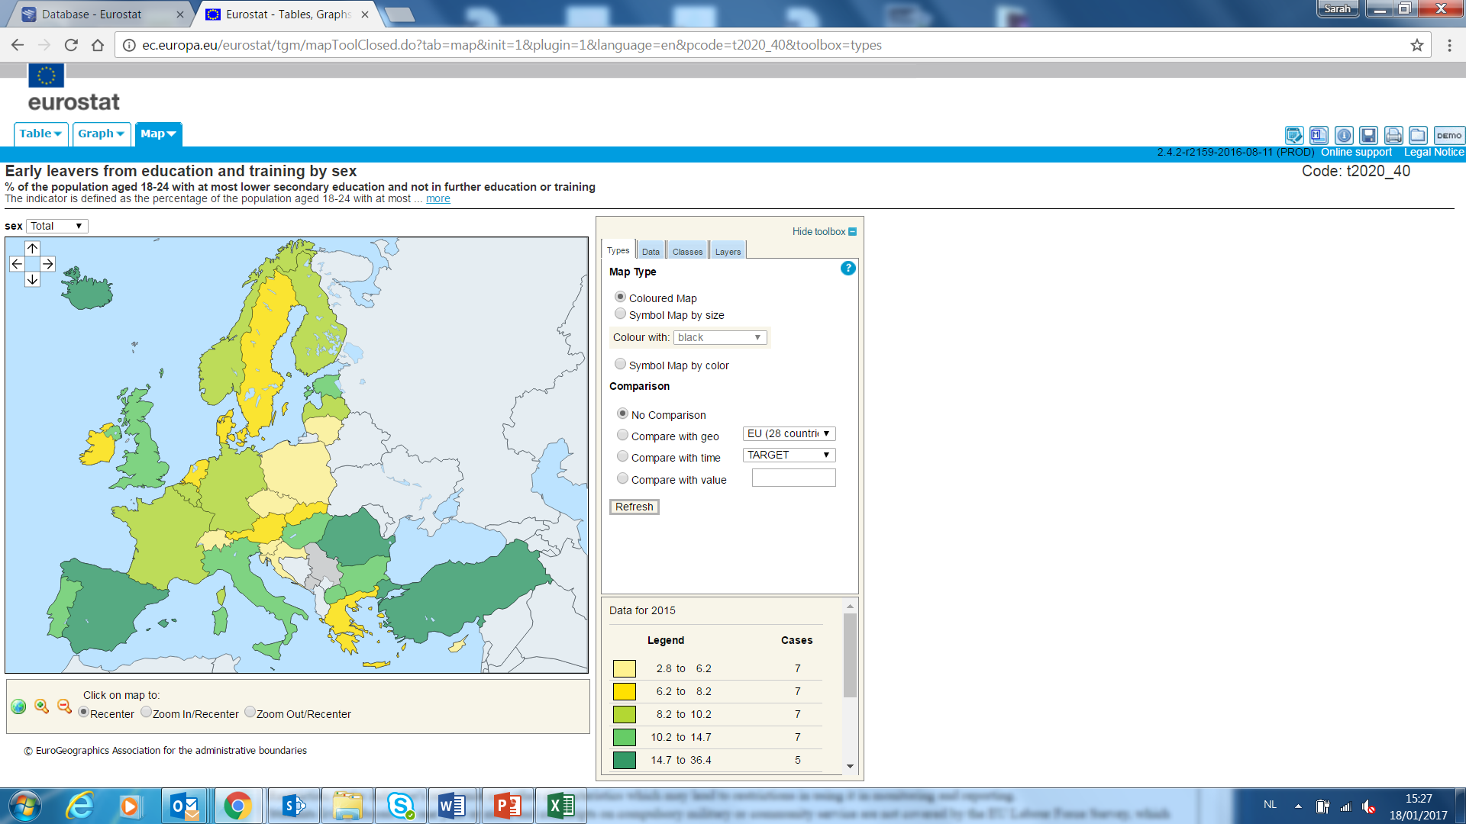
België vs. Europa (EAK)

Slide 16
België (EAK)
Eu 2020
Eu 2020 VL
PACT 2020
2000 2001 2002 2003 2004 2005 2006 2007 2008 2009 2010 2011 2012 2013 2014 2015

Slide 17
Vlaanderen (EAK)
Eu 2020
Eu 2020 VL
PACT 2020

Slide 18
Evolutie gewesten en buurlanden

Slide 19
Monitoring in Vlaanderen
Verschil tussen de 2 indicatoren om VSV in kaart te brengen
EAK-indicator | Vlaamse VSV-indicator
18-24 j zonder minimale kwalificatie (diploma hoger SO), die afgelopen 4 weken geen opleiding of onderwijs volgde | Niet-leerplichtigen zonder minimale kwalificatie
EAK-enquête | Administratieve gegevens departement O&V + Syntra
Vlaams Gewest | Vlaams onderwijs

Slide 20
Monitoring in Vlaanderen
Verschil tussen de 2 indicatoren om VSV in kaart te brengen
EAK-indicator | Vlaamse VSV-indicator
Internationale vergelijking mogelijk | Internationale vergelijking onmogelijk
Steekproef (jaarlijkse schommelingen) | Populatie -> betrouwbaarder
Mix van VSV, TKO en LLL | Enkel VSV
Minder gevoelig voor beleid | Gevoelig voor beleid

Slide 21
Monitoring in Vlaanderen
Vlaamse VSV-indicator
% VSV in jaar X =
Aantal VSV in jaar X
(_____________________________________________________) *100
Aantal VSV in jaar X + aantal gekwalificeerden in jaar X
= Verhouding niet-gekwalificeerden vs. gekwalificeerden

Slide 22
Cijferrapport ‘Vroegtijdig schoolverlaten in het Vlaams onderwijs’
Cijferrapport voor schooljaren 2009-2010 t.e.m. 2012-2013
Recentere cijfers worden zeer binnenkort gepubliceerd op www.ond.vlaanderen.be/onderwijsstatistieken

Slide 23
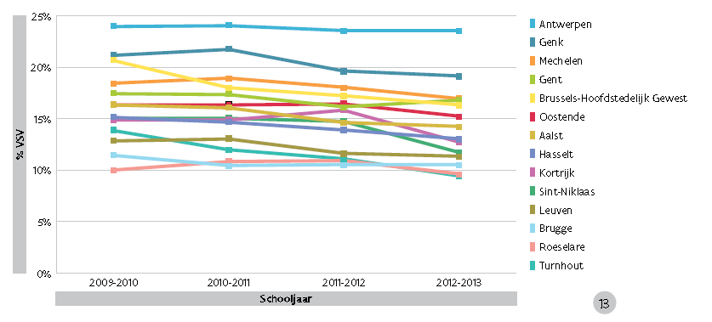
Cijferrapport ‘Vroegtijdig schoolverlaten in het Vlaams onderwijs’
VSV/centrumstad en BHG volgens vestigingsplaats
Dalende trend
Grote regionale verschillen
% VSV is het hoogst in stelsel Leren & Werken

Slide 24
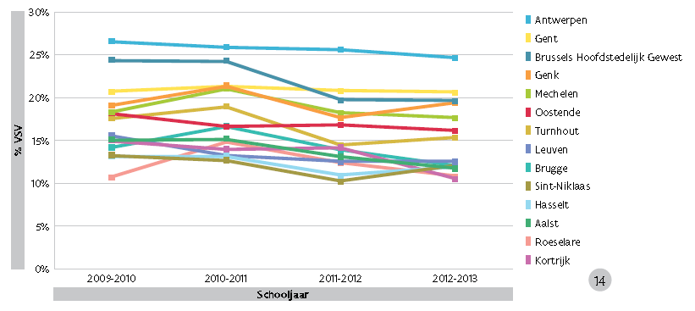
Cijferrapport ‘Vroegtijdig schoolverlaten in het Vlaams onderwijs’
VSV/centrumstad of BHG volgens woonplaats

Slide 25
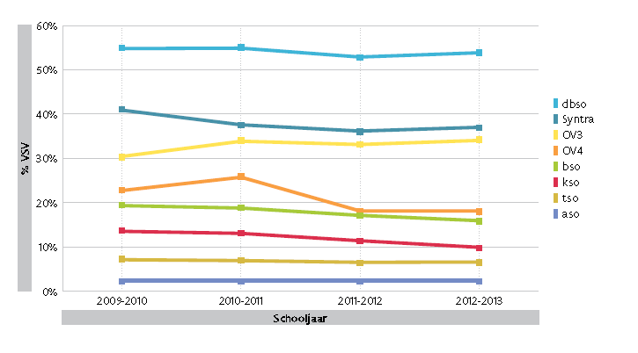
Cijferrapport ‘Vroegtijdig schoolverlaten in het Vlaams onderwijs’
VSV volgens onderwijsvorm
Notes:
Het Stelsel leren en werken (dbso en syntra) de hoogste percentages vroegtijdige schoolverlaters bevat. Iets meer dan de helft (53.8%) uit het dbso en iets meer dan een derde (36.9%) van de leerlingen uit de leertijd Syntra stroomt uit zonder kwalificatie. Ook in het buitengewoon onderwijs stroomt ongeveer een derde (34.2%) van de leerlingen uit de opleidingsvorm 3 zonder voldoende kwalificatie. De laagste percentages VSV stellen we vast in het aso (2.3%) en het tso (6.5%).
Uitstroompositie OV1 en OV2 zijn niet in de grafiek opgenomen maar is altijd 100%.
OV1: voorbereiden op zelfstandig wonen in een beschermde leefomgeving
OV2: om je integratie mogelijk te maken in een beschermd leef- en arbeidsmilieu
OV3: buitengewoon secundair beroepsonderwijs (kan ook modulair)
OV4: Opleidingsvorm 4 is eigenlijk het ‘gewone’ secundair onderwijs, maar dan met doelstellingen en ondersteuning aangepast aan de problematiek van de jongere (ASO, TSO, KSO, BSO)

Slide 26
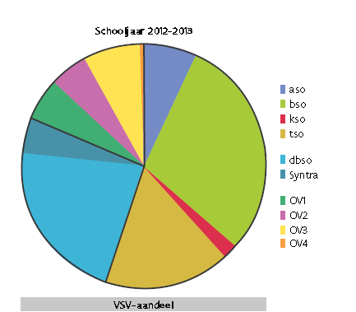
Cijferrapport ‘Vroegtijdig schoolverlaten in het Vlaams onderwijs’
Aandeel VSV
Notes:
Wat betreft het aandeel VSV, verlaten:
meer dan de helft van de vroegtijdige schoolverlaters het leerplichtonderwijs vanuit het gewoon voltijds secundair onderwijs (55.2%),
ongeveer een vierde uit het Stelsel leren en werken (26.4%) en
een vijfde uit het buitengewoon secundair onderwijs (18.4%).
Grootste aandeel zit in bso (29,4% terwijl de %VSV slechts 15,8% bedraagt), gevolgd door dbso (21,7% terwijl het %VSV 54% bedraagt) en tso (16,7% terwijl het %VSV slechts 6,5% bedraagt).
Binnen het gewoon voltijds secundair onderwijs verlaten voornamelijk leerlingen vanuit het bso (29.4%) en tso (16.7%) vroegtijdig de school en binnen het Stelsel leren en werken vanuit het dbso (21.7%).
Opvallend is dat het aandeel van leerlingen uit het bso en Syntra daalt gedurende de laatste vier jaren terwijl het aandeel leerlingen uit het dbso, aso en buso stijgt.

Slide 27
Cijferrapport ‘Vroegtijdig schoolverlaten in het Vlaams onderwijs’
Meest kwetsbare groep:
  Jongens > meisjes
  Lln met laag opgeleide moeder
  Lln met andere thuistaal dan NL
  Lln met schoolse achterstand !!!

Slide 28
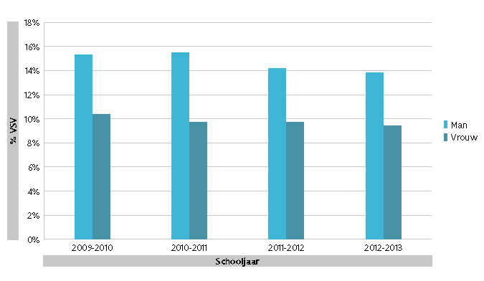
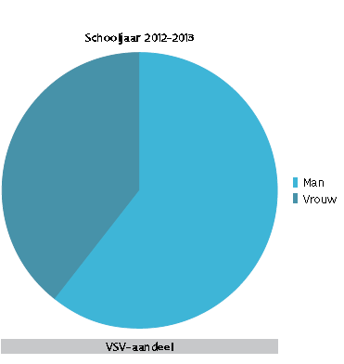
Cijferrapport ‘Vroegtijdig schoolverlaten in het Vlaams onderwijs’
VSV/geslacht en aandeel
Notes:
Wat betreft het aandeel VSV, verlaten:
meer dan de helft van de vroegtijdige schoolverlaters het leerplichtonderwijs vanuit het gewoon voltijds secundair onderwijs (55.2%),
ongeveer een vierde uit het Stelsel leren en werken (26.4%) en
een vijfde uit het buitengewoon secundair onderwijs (18.4%).
Grootste aandeel zit in bso (29,4% terwijl de %VSV slechts 15,8% bedraagt), gevolgd door dbso (21,7% terwijl het %VSV 54% bedraagt) en tso (16,7% terwijl het %VSV slechts 6,5% bedraagt).
Binnen het gewoon voltijds secundair onderwijs verlaten voornamelijk leerlingen vanuit het bso (29.4%) en tso (16.7%) vroegtijdig de school en binnen het Stelsel leren en werken vanuit het dbso (21.7%).
Opvallend is dat het aandeel van leerlingen uit het bso en Syntra daalt gedurende de laatste vier jaren terwijl het aandeel leerlingen uit het dbso, aso en buso stijgt.

Slide 29
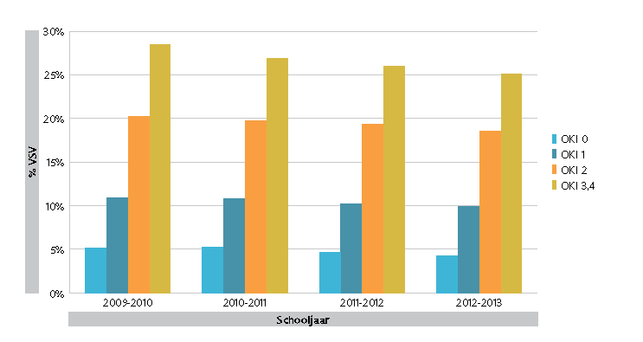
Cijferrapport ‘Vroegtijdig schoolverlaten in het Vlaams onderwijs’
VSV/OKI-waarde
Notes:
Conclusie: hoe meer men aantikt, hoe hoger het %VSV (overal lichte daling van %VSV per OKI-waarde omdat %VSV in het algemeen daalt).
Cijfers 2012-2013: OKI 0: 4,3%; OKI 1: 9,9%; OKI 2: 18,5% en OKI3,4: 25,1%.
vier leerlingenkenmerken die gebruikt worden in het financieringsdecreet betreffende de werkingsbudgetten (decreet van 4 juli 2008) met als doel gelijkere onderwijskansen te creëren. Het gaat om de volgende leerlingkenmerken:
- de taal die de leerling spreekt in het gezin;
- het opleidingsniveau van de moeder;
- de buurt waar de leerling woont en
- het ontvangen van een schooltoelage.
De onderwijs kansarmoede-indicator (OKI) wordt berekend als het aantal kenmerken waarvoor de leerling aantikt, en is dus een cijfer tussen 0 en 4. Het aantal leerlingen dat op elk van de 4 leerlingenkenmerken aantikt, is relatief klein. Uit analyse is bovendien gebleken dat de onderwijsuitkomsten van leerlingen die op 3 of 4 kenmerken aantikken, niet sterk van elkaar verschillen. Daarom voegen we ze in deze rapportering samen (cf. OKI 3,4).
Opmerking: De leerlingenkenmerken worden enkel gerapporteerd voor het voltijds gewoon onderwijs en het deeltijds beroepssecundair onderwijs (BUSO en SYNTRA geen gegevens beschikbaar).

Slide 30
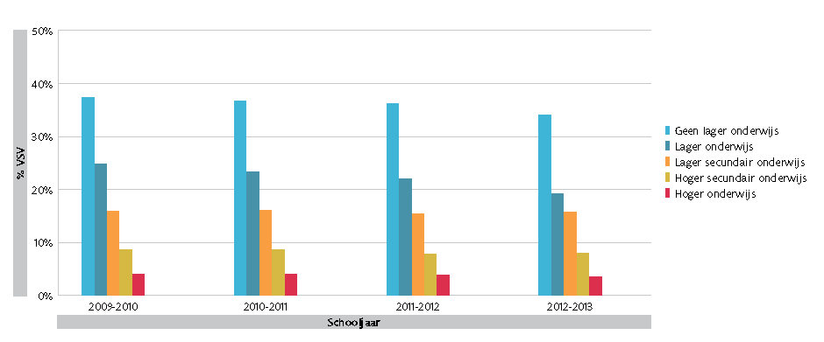
Cijferrapport ‘Vroegtijdig schoolverlaten in het Vlaams onderwijs’
VSV – opleidingsniveau moeder
Notes:
2012-2013:
34,1% geen lager onderwijs (aandeel: 8,5%)
19,3% LO (aandeel: 12,3%)
15,8% LSO (aandeel: 16,5%)
8% HSO (aandeel: 23,8%)
3,6% HO (aandeel: 11,1%)
38% onbekend (aandeel: 4,5%)
49,3% niet beschikbaar (niet opgevraagd bij BUSO en SYNTRA) (aandeel: 23,1%)

Slide 31
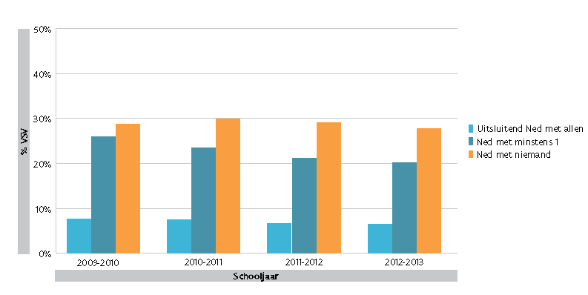
Cijferrapport ‘Vroegtijdig schoolverlaten in het Vlaams onderwijs’
VSV – thuistaal
Notes:
Groot verschil tussen enerzijds ‘uitsluitend Ned met allen’ en anderzijds ‘Ned met niemand’ en ‘Ned met minstens 1’.
Aandeel:
43,4% spreekt Ned uitsluitend met allen
17,7% spreekt Ned met minstens 1
12,3% spreekt Ned met niemand
3,4% is onbekend
23,1% is taal niet beschikbaar

Slide 32
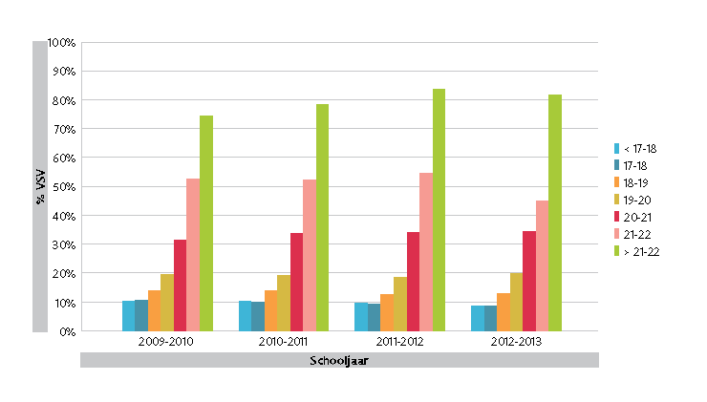
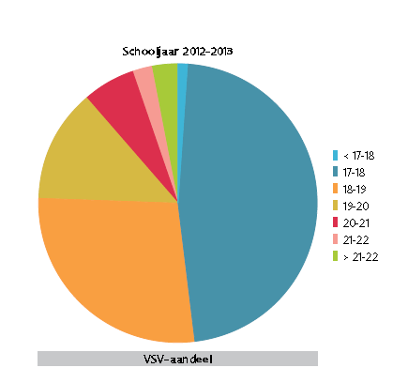
Cijferrapport ‘Vroegtijdig schoolverlaten in het Vlaams onderwijs’
VSV – leeftijd
Notes:
Vooral 17-18 en 18-19-jarigen maar ook hoe hoger de leeftijd, hoe hoger het %VSV – maar zijn kleine aantallen (uitzonderingen)
Aandeel:
Ongeveer de helft van de vroegtijdige schoolverlaters zijn 17-18 jarigen (47%) en nog eens iets meer dan een vierde 18-19 jarigen (27.4%). Dit wil zeggen dat de meeste vroegtijdige schoolverlaters vanaf het moment dat ze niet meer leerplichtig zijn de school verlaten of één jaar later.

Slide 33
Steden- en gemeenterapporten VSV
VSV-cijfers geaggregeerd op steden- en gemeenteniveau
Drie documenten (pdf-formaat):
  Toelichting (leeswijzer met uitleg bij de variabelen)
  Rapport volgens gemeente v/d vestigingsplaats
  Rapport volgens gemeente v/d woonplaats v/d lln
  ! Dataloep: interactiviteit
Inhoud:
  Analoog aan macrorapport

Slide 34
Databundels VSV
i.k.v. informatierijke omgeving voor scholen
VSV-cijfers geaggregeerd op schoolniveau
Één pdf-document + leeswijzer (definities en voorbeelden)
Doelgroep:
  Voltijds gewoon secundair onderwijs
  DBSO
  BuSO

Slide 35
Meer info
Statistieken op basis van de indicator (schooljaar 2009-2010 t/m 2012-2013): het Vlaams macrorapport (cijfers geaggregeerd op Vlaams niveau) + de gemeenterapporten (cijfers voor alle 308 + 19 gemeenten)
http://onderwijs.vlaanderen.be/nl/onderwijsstatistieken
EAK cijfers ‘early school leaver’ voor internationale vergelijking:
www.steunpuntwse.be/cijfers
Wetenschappelijk syntheseverslag over vroegtijdig schoolverlaten (2011)
http://www.ond.vlaanderen.be/obpwo/studiedagen/20110531/wetenschappelijk_syntheserapport_vroegtijdigschoolverlaten_31_mei_2011.pdf
Artikel over VSV in de Sociale Staat van Vlaanderen 2013
http://www4.vlaanderen.be/dar/svr/Pages/2013-11-06-ssv2013.aspx
Onderzoek naar VSV door het steunpunt Studie- en Schoolloopbanen (Van Landeghem e.a.)
https://steunpuntssl.be/Publicaties

